Slide 1

Seminario 2019

Slide 2
OBJETIVO DE DESARROLLO SOSTENIBLE #2 “HAMBRE CERO”
COMUNIDAD NO. UNO DE BACHILLERATO EN CIENCIAS Y LETRAS CON ORIENTACIÓN EN DISEÑO GRÁFICO.

Slide 3
OBJETIVOS.
general:
determinar la cantidad de niños y niñas menores de 12 años que mueren a causa de la desnutrición y los factores que lo determinan.
específicos:
determinar si existe desnutrición en Guatemala.
señalar los tipos de desnutrición que existen y los daños a corto, mediano y largo plazo que puedan causar tanto para las víctimas como para el país en general.
Mostrar los departamentos con los índices de desnutrición y tazas de muerte más altos del país.
determinar las causas de desnutrición en el país.
conocer los tipos de nutrición y malnutrición que existen.
proponer programas que fomenten la buena nutrición y ayudar a las familias que padecen de desnutrición.

Slide 4
¿Por qué los niños y niñas de Guatemala sufren de desnutrición Y cuántos niños y niñas menores de doce años mueren anualmente a causa de la desnutrición en los últimos diez años?

Slide 5
MARCO TEÓRICO.
POBREZA EN GUATEMALA Y SU ROL EN LA NUTRICIÓN INFANTIL
La mala alimentación se ve mucho en Guatemala por sus índices de pobreza ya que estos en su mayoría niños tienen una mala alimentación por no poder tener acceso a alimentos que son necesarios para el desarrollo del organismo.
EL FENÓMENO DE LA ALIMENTACIÓN
En Guatemala, el suministro global de alimentos es insuficiente para cubrir las necesidades mínimas de toda la población, y va en deterioro año con año.

Slide 6
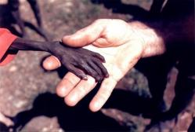
POR QUÉ LOS NIÑOS Y NIÑAS SUFREN DE DESNUTRICIÓN.
La falta de alimentos suficientes y adecuados en cantidad y calidad afecta a los niños, son más vulnerables a caer ante una enfermedad ya que ellos tienen sus defensas bajas, esto afecta su nivel de educación y su nivel de salud, es triste ver muchos casos de desnutrición crónica en el país como: Huehuetenango y san marcos que ellos compartían la mitad de muertes en el país, de los niños fallecidos la mayoría tenían dos años.
1980.
Mike Wells.

Slide 7
Niveles de desnutrición que existen.
Desnutrición aguda leve:
Desnutrición aguda grave:
Existen dos grandes consecuencias que producen desnutrición aguda:
El niño no tenga los suficientes alimentos para consumir los suficientes carbohidratos, vitaminas y minerales.
Es un caso muy extraño porque se puede contraer por una enfermedad o una pandemia.
Es el peor caso que existe porque se puede notar a un niño de fisionomía frágil esquelético que requiere un tratamiento para subsistir, otra característica de la desnutrición grave es el hinchamiento de la cabeza, los pies y otras partes del cuerpo. Se podría evitar la desnutrición aguda grave, con servicios médicos, y promover la lactancia para alargar la vida del infante, mejorar el saneamiento y el agua potable.

Slide 8
PRESUPUESTO ESCOLAR PARA LA BUENA ALIMENTACIÓN DE LOS NIÑOS Y NIÑAS EN GUATEMALA.
En Guatemala las escuelas públicas para los niveles primario y secundario son escasas, y buena parte de las existentes presentan techos, puertas o paredes rotas; carecen de mobiliario y de útiles necesarios para la impartición de las clases, así como de suficiente cantidad de maestros.
“El presupuesto va a tener algunas reducciones, pero este ministerio no se va a reducir. Donde más deberíamos invertir en este país es en educación, el que lee y escribe se supera y eso es lo que a Guatemala le da la superación”, mencionó el diputado José Trejo, de FCN-Nación, miembro de la Comisión de Finanzas.

Slide 9
DESNUTRICIÓN EN LOS ÚLTIMOS AÑOS.
El 49,8% de desnutrición crónica en el año 2011 que aumentó al 79% en el 2017 no parece suficiente para destacar una reacción categórica por parte de la opinión pública guatemalteca.

Slide 10
Técnicas de recolección de datos.
Encuestas.
Cuestionarios.
Enfoque Metodológico:
El método a usar en nuestra investigación se basa en el método de investigación-acción.

Slide 11
Valores.
DE INVESTIGACIÓN
DE ACCIÓN
HONESTIDAD.
RESPONSABILIDAD.
DETERMINACIÓN.
RESPETO.
TOLERANCIA.
HUMILDAD.
SOLIDARIDAD.
HONESTIDAD.
RESPONSABILIDAD.
DETERMINACIÓN.
RESPETO.
TOLERANCIA.
HUMILDAD.
SOLIDARIDAD.
AMOR.

Slide 12
ACCIÓN.
Como seminaristas nuestro rol en este momento es el educar a las generaciones futuras e inculcarles la importancia de los Objetivos De Desarrollo Sostenible y en nuestro caso con un énfasis en el objetivo número dos: “hambre cero”.
DESCRIPCIÓN DE LA ACCIÓN.

Slide 13
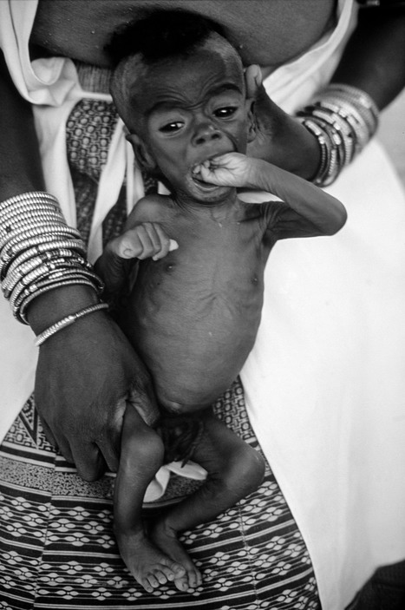
ACCIÓN PRE.
cen de desnutrición crónica y el 54,2% de desnutrición aguda. Esto quiere decir que Guatemala se posiciona en el primer lugar en América Latina seguido por Ecuador y el sexto en el mundo con los índices de desnutrición aguda y crónica más altos, pero en la población indígena son superiores a cualquier promedio mundial y el área rural (56%) solo es superado por Burundi.
Niños que sufren desnutrición. 1973.

Slide 14
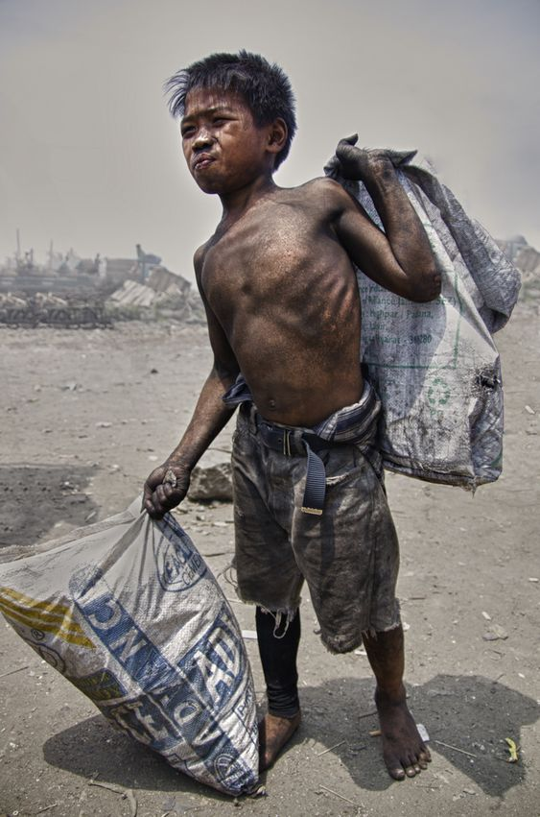
ACCIÓN POST
El porcentaje de desnutrición crónica en el área rural (55.5%) es considerablemente mayor que en el área urbana (36.5%). Las regiones que presentan niveles más altos de desnutrición crónica son la nor-occidente y la región norte con 68.3 y 61 % respectivamente.
2 de abril 2009, autor desconocido

Slide 15
RESULTADOS DE LA ACCIÓN.
Se determinó que con relación a los grupos étnicos, en niños (as) indígenas la prevalencia es de 69.5%, mientras que en los (las) ladinos (as) es de 35.7%. El nivel educativo de la madre también es un factor determinante en la desnutrición infantil, ésta ocurre tres veces más en los niños (as) hijos de madres que no tuvieron acceso a educación formal, en comparación con aquellas que llegaron a la educación secundaria.

Slide 16
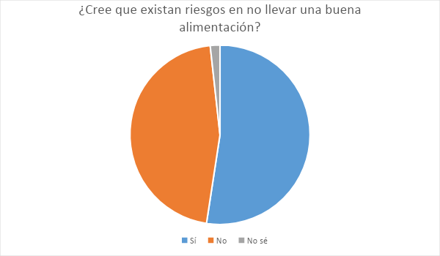
GRÁFICAS DE LA ACCIÓN.
La desnutrición, en teoría es un fenómeno bastante conocido, lo hemos leído en la prensa, visto en alguna película o escuchado por la radio distintos relatos sobre esta, pero jamás no hemos puesto a pensar sobre las consecuencias que pueda llevar y sobre todo, no se tiene la iniciativa para investigar y darse cuenta que la problemática no solo aparece en nuestras películas favoritas, sino que está presente en cada lugar de nuestro país.

Slide 17
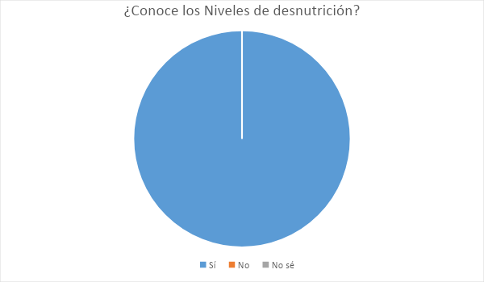
En la actualidad, el concepto se sustenta en cuatro fundamentos: disponibilidad, estabilidad, acceso y uso." La seguridad alimentaria es aquella acción que se lleva a cabo cuando nosotros nos aseguramos de que los alimentos que ingerimos y metemos en nuestro cuerpo sean los indicados, que estén libres de bacterias o parásitos que atienden con nuestra salud.

Slide 18
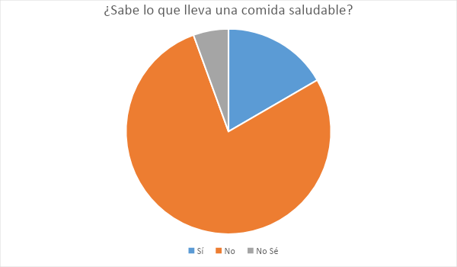
La vida del estudiante puede llegar a ser muy estresante, por ello, no es de extrañar que la mayoría de nosotros no dediquemos todo el tiempo que deberíamos en cuidar y llevar a cabo una dieta lo suficientemente sana y variada. A lo largo de los años, la relación nutrición-salud se ha ido consolidando hasta confirmar que los estilos de vida y los hábitos alimentarios son capaces de prevenir y mejorar la situación clínica de algunas enfermedades como cardiopatía isquémica, hipercolesterolemia, diabetes, cáncer, obesidad, etc.

Slide 19
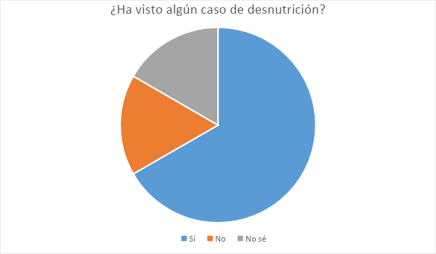
El mayor y más grande problema que podemos ver en algunos países en desarrollo es la desnutrición infantil y esa es la que más afecta ya que no se ha podido erradicar de las poblaciones afectadas.

Slide 20
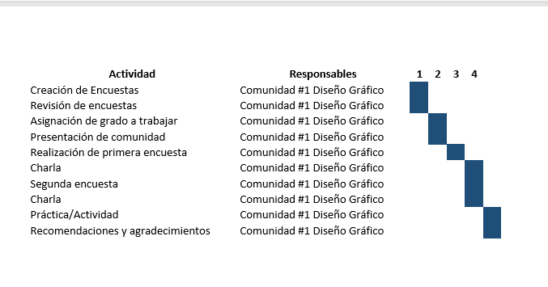
Cronograma.

Slide 21
HALLAZGOS.
La pobreza afecta a más de la mitad de la población guatemalteca.
Uno de los factores más influyentes en la desnutrición es la pobreza.
En el país mueren aproximadamente 18 niños/as al día.
La tasa de muertes por desnutrición aumentó en 2017 en un 79%
Los indígenas son más propensos a sufrir desnutrición.
La violencia es menor que la Hambruna.
A causa de la desnutrición aguda los niños y niñas usualmente no logran pasar de la edad de 12.
Un niño/a que padezca de desnutrición aguda nunca se podrá recuperar y sus hijos heredarán su padecimiento.
La desnutrición es el factor más importante que frena el crecimiento del país.
Las familias indígenas que tienen muchos hijos usualmente viven en pobreza.
Guatemala solo redujo en un 8,7% la pobreza en 20 años.
Los sectores rurales se ven más afectados por la desnutrición.
Los departamentos de “tierra caliente” presentan mayores índices de desnutrición aguda.
Las enfermedades y epidemias son los factores menos comunes en las muertes de niños/as menores de 12 años.
La tasa de mortalidad anual en niños/as menores de 12 años es del 48,9%
Uno de cada dos niños padece desnutrición.
En Guatemala es más probable morir de hambre que a manos de un asesino.
El futuro del país depende de la nutrición.

Slide 22
CONCLUSIONES.
Los candidatos presidenciales y la entidades de alto rango, al igual que el resto de la población guatemalteca ignoran la problemática.
Las comunidades indígenas son las mayores afectadas.
La pobreza ocasiona la desnutrición.
Los padres/tutores de los niños no siempre están bien informados acerca de la nutrición y mal nutren a los hijos.
Sin importar cuánto se invierta en educación, infraestructura, igualdad de género, energías renovables o trabajos estables y dignos; si no se erradica la desnutrición, el país jamás crecerá.

Slide 23
PROPUESTAS.
Los establecimientos educativos (tanto del sector público como el privado) deben de dar más charlas sobre la importancia de la educación alimenticia, no solo a jóvenes sino que a los adultos para que ellos también sepan sobre el tema, debido que se despierta en los sujetos el interés en tomar adecuadamente las decisiones sobre los alimentos que consumirá para poder llegar a tener un ambiente alimentario digno de ellos.
Poder dar información libre al público sobre diversos riesgos que corren al tener una mala alimentación, para así poder notar en ellos una mayor preocupación sabiendo que una mala alimentación puede ser factor contribuyente al deterioro del país.
Crear más campañas para que personas con recursos económicos más estables puedan tener la oportunidad de donar víveres para las familias necesitadas y así, de cierto modo, garantizar que estas personas puedan tener la alimentación adecuada a pesar de no tener ingresos estables.
Informar sobre las consecuencias que causan los malos hábitos, porque si algo sabemos es que una persona solo toma conciencia y comienza a realizar las medidas de precaución cuando conoce el riesgo que conlleva el no hacerlas.

